Slide 1


合肥光源2017-2018年度运行情况
徐 卫
2018/9/5

Slide 2
1
合肥光源运行总结
2
运行开放情况
2
恒流运行改造项目
3
小结

Slide 3
I. 2017/9-2018/7光源运行情况
II. 2018/1-2018/7光源运行情况
III. 主要故障分析
1
合肥光源运行总结

Slide 4
2017.09-2018.07运行计划
运行模式 ：Decay Mode
阶段性连续运行（供光→维护→机器研究→供光。。。）
 | 总机时 | 运行时间分配
 |  | 供束(实验） | 机器研究 | 调束注入 | 常规维护
机时（小时） | 6981 | 5135.5 | 1065 | 228.5 | 552
百分比 | 100 | 73.56 | 15.26 | 3.27 | 7.91
分类 | 9月 | 10月 | 11月 | 12月 | 1月 | 2月 | 3月 | 4月 | 5月 | 6月 | 7月
调束注入 | 42.5 | 32 | 48 | 46 | 12 | 0 | 12 | 6 | 12 | 12 | 6
供束机时 | 470.5 | 352 | 528 | 506 | 549 | 0 | 588 | 483 | 564 | 564 | 531
机器研究 | 120 | 120 | 96 | 81 | 96 | 48 | 96 | 120 | 96 | 96 | 96
停机检修 | 72 | 48 | 48 | 48 | 48 | 48 | 48 | 48 | 48 | 48 | 48

Slide 5
年度运行时间统计
运行时间：2017年9月1日至2018年7月31日
供束模式：衰减模式（7月25号开始恒流运行）
 | 总机时 | 运行时间分布
 |  | 供束 机时 | 机器 研究 | 注入 调整 | 常规 维护 | 故障
计划运行(小时) | 6981 | 5135.5 | 1065 | 228.5 | 552 | <300
实际运行(小时) | 7243.25 | 5463.64 | 1118 | 78.25 | 529.25 | 54.11
百分比 |  | 75.43 | 15.44 | 1.08 | 7.31 | 0.75

Slide 6
年度供光情况
计划供光时间：5135.5小时
实际供光时间：5463.6小时

Slide 7
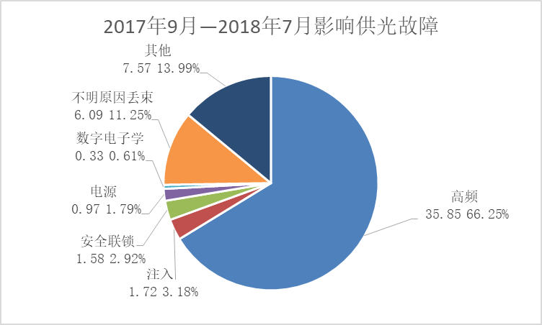
年度故障统计
系统名称 | 时间（小时） | 比例（%）
微波高频 | 35.85 | 66.25
注入系统 | 1.72 | 3.18
反馈系统 | 0.33 | 0.61
磁铁电源 | 0.97 | 1.79
安全联锁 | 1.58 | 2.92
外部影响 | 7.57 | 13.99
其他 | 6.09 | 11.25
总计 | 54.11 (小时)
高频系统故障主要由高频腔打火以及低电平系统输出增益不稳定造成
注入系统故障为Kicker电源闸流管灯丝烧断引起
外部影响主要是外电网抖动（两次由雷电引起)，导致冷却水泵停机，引起磁铁电源缺水保护，恢复时间较长
其他故障主要有插入件运动（IVU间隙过小）以及未分析出原因，等
Notes:
插入件：Wiggler磁极崩开和QPU限位开关故障
控制系统：通讯故障

Slide 8
年度故障时间分布
高频系统故障
外网抖动
高频系统故障
雷电天气

Slide 9
年度运行总结
分类 | 计划 | 实际
光源运行（小时 ） | 6981 | 7243.25
用户供光（小时 ） | 5135.5 | 5463.64
机器研究（小时 ） | 1065 | 1118
常规维护（小时 ） | 552 | 529.25
注入调整（小时） | 228.5 | 78.25
故障时间（小时 ） | <300 | 54.11
故障次数 |  | 58
开机率(%) | 95 | 99.02
MTBF（小时 ） | 50 | 92.60
MDT（小时 ） |  | 0.93
开机率=供光时间/(供光时间+故障时间)
MTBF=供光时间/（故障次数+1） MDT=故障时间/故障次数

Slide 10
I. 2017/9-2018/7光源运行情况
II. 2018/1-2018/7光源运行情况
III. 主要故障分析
1
合肥光源运行总结

Slide 11
2018年运行计划
运行模式 ：Decay Mode（上半年）Top-off Mode(下半年）
阶段性连续运行（供光→维护→机器研究→供光。。。）
 | 总机时 | 运行时间分配
 |  | 供束(实验） | 机器研究 | 调束注入 | 常规维护
机时（小时） | 7005 | 5271 | 1080 | 102 | 552
百分比 | 100 | 75.25 | 15.42 | 1.45 | 7.88
分类 | 1月 | 2月 | 3月 | 4月 | 5月 | 6月 | 7月 | 8月 | 9月 | 10月 | 11月 | 12月
调束注入 | 12 | 0 | 12 | 6 | 12 | 12 | 6 | 0 | 12 | 12 | 12 | 6
供束机时 | 549 | 0 | 588 | 483 | 564 | 564 | 531 | 0 | 501 | 396 | 564 | 531
机器研究 | 96 | 48 | 96 | 120 | 96 | 96 | 96 | 0 | 120 | 120 | 96 | 96
停机检修 | 48 | 48 | 48 | 48 | 48 | 48 | 48 | 0 | 72 | 48 | 48 | 48

Slide 12
2018年运行时间统计
运行时间：2018年1月1日至2018年7月31日
供束模式：衰减模式（7月25日开始恒流运行）
 | 总机时 | 运行时间分布
 |  | 供束 机时 | 机器 研究 | 注入 调整 | 常规 维护 | 故障
计划运行(小时) | 4323 | 3279 | 648 | 60 | 336 | <140
实际运行(小时) | 4530.2 | 3487.37 | 646 | 43.9 | 313.25 | 39.65
百分比 |  | 76.98 | 14.24 | 0.97 | 6.91 | 0.88

Slide 13
2018年供光情况
计划供光时间：4323 小时
实际供光时间：4530.2小时
Notes:
5月份未能完成供光计划

Slide 14
2018年故障时间分布
1-4月份运行状况很好：
Availability: 99.65%
MTBF: 259.7
MDT: 1.07
5月份之后故障高发

Slide 15
2018年运行总结
分类 | 计划 | 实际
光源运行（小时 ） | 4323 | 4530.2
用户供光（小时 ） | 3279 | 3487.37
机器研究（小时 ） | 648 | 646
常规维护（小时 ） | 336 | 313.25
注入调整（小时） | 60 | 43.9
故障时间（小时 ） | <140 | 39.65
故障次数 |  | 39
开机率(%) | 95 | 98.88
MTBF（小时 ） | 50 | 87.18
MDT（小时 ） |  | 1.01
开机率=供光时间/(供光时间+故障时间)
MTBF=供光时间/（故障次数+1） MDT=故障时间/故障次数

Slide 16
I. 2017/9-2018/7光源运行情况
II. 2018/1-2018/7光源运行情况
III. 主要故障分析
1
合肥光源运行总结

Slide 17
高频腔频繁打火
维护期间发现有3路高频腔冷却水路水流量下降(由10 L/min下降至4 L/min左右)，暑期检修期间对这几路水路进行清洗，目前已经恢复正常。

Slide 18
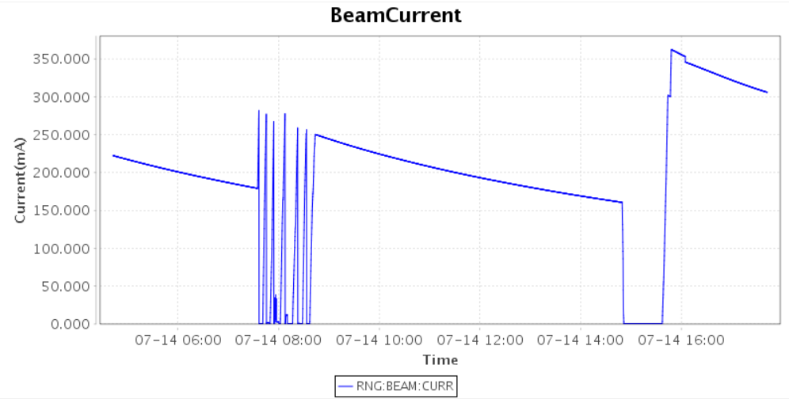
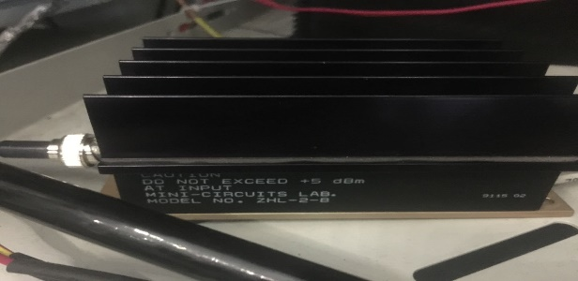
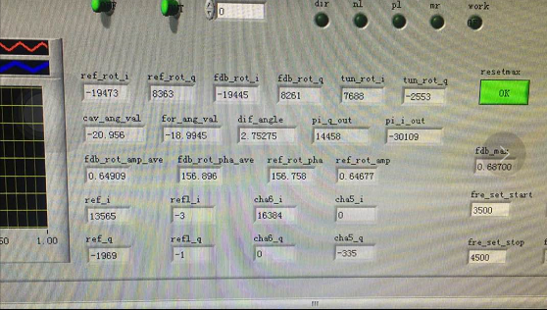
低电平输出增益问题
束流无法注入到360mA，在300 mA遇到了流强限
检查发现PI反馈的IQ参数输出值很高，在注入到300mA之前就已经达到饱和。低电平输出功率饱和，导致自动开环。
经过分析，放大链路的一个mini-circuits ZFL-2-8有源放大器的增益不稳定，导致低电平输出功率饱和开环。由于该放大器没有备件，临时去掉放大链路上的1dB衰减器，补偿放大器的增益不足

Slide 19
1
合肥光源运行总结
2
运行开放情况
3
恒流运行改造项目
4
小结

Slide 20
合肥光源重点研究领域
能量转换材料
能源与环境
化石燃料的清洁燃烧
科学
研究
量子功能材料
大气环境
物质与生命科学交叉
关联电子材料
多尺度生物成像
。。。。。。

Slide 21
2017年度运行开放情况
所有线站运行状态稳定，共完成用户课题337项，累计开放机时47584.36小时(计划开放机时41000小时)。用户需求逐步增加，部分线站机时已供不应求。
实验线站名称 | 计划开放机时（小时） | 执行开放机时（小时） | 计划 课题数 | 执行 课题数
红外谱学和显微成像 | 4100 | 4570.04 | 20 | 55
燃烧 | 4300 | 4911.57 | 20 | 22
质谱 | 4300 | 5053.58 | 22 | 28
软X射线成像 | 4100 | 4554.61 | 20 | 32
计量 | 3100 | 4026.54 | 10 | 15
原子与分子物理 | 4100 | 5114.58 | 18 | 21
光电子能谱 | 4300 | 4767.63 | 20 | 42
催化与表面科学 | 4300 | 5225.31 | 26 | 47
软X射线磁性圆二色 | 4300 | 4804.9 | 20 | 48
角分辨光电子能谱 | 4100 | 4555.6 | 15 | 27

Slide 22
2018年1-7月光束线站开放情况
截止到7.2，累计开放机时28100.19小时，执行用户课题381次。
实验线站名称 | 执行开放机时（小时） | 执行课题次数
红外谱学和显微成像 | 2955.17 | 57
燃烧 | 2955.17 | 22
质谱 | 2955.18 | 22
软X射线成像 | 2955.18 | 47
计量 | 1646.71 | 15
原子与分子物理 | 2955.17 | 18
光电子能谱 | 2955.17 | 65
催化与表面科学 | 2955.18 | 46
XMCD | 2955.16 | 62
ARPES | 2812.10 | 27

Slide 23
用户成果
年度 | 一区数
2007 | 6
2008 | 6
2009 | 8
2010 | 18
2011 | 20
2012 | 25
2013 | 11
2014 | 22
合计 | 116
2015-2017年
合肥光源用户论文统计
发表论文数逐年增长
2017年一区论文数相当于2007到2014年共8年的合计（117篇）
2018年上半年不完全统计已发表一区论文95篇，高端论文首次超过半数
与国际先进光源相比，如法国SOLEIL光源（29条光束线站），2017年发表论文600篇，其中影响因子大于9论文数96篇
2018年上半年已发表用户论文176篇，一区论文95篇，占发表论文总数的50%以上。Cell及其子刊 2篇，PNAS 1篇，Nature Nanotech 1篇，PRL3篇，Adv Mater10篇，JACS 5篇， Angew. Chem. Int. Ed 7篇等。

Slide 24
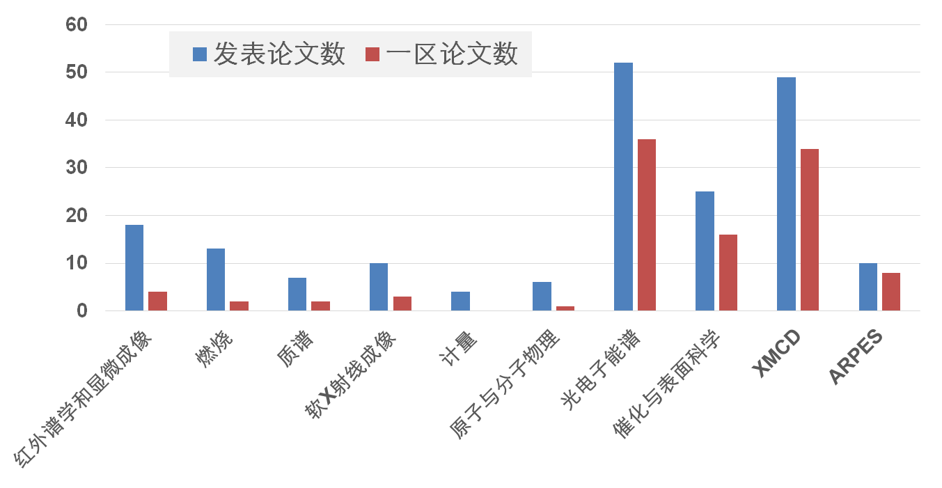
2018年度1-6月分线站用户成果统计
2018年1-6月：
发表学术论文176篇，其中SCI一区论文95篇。

Slide 25
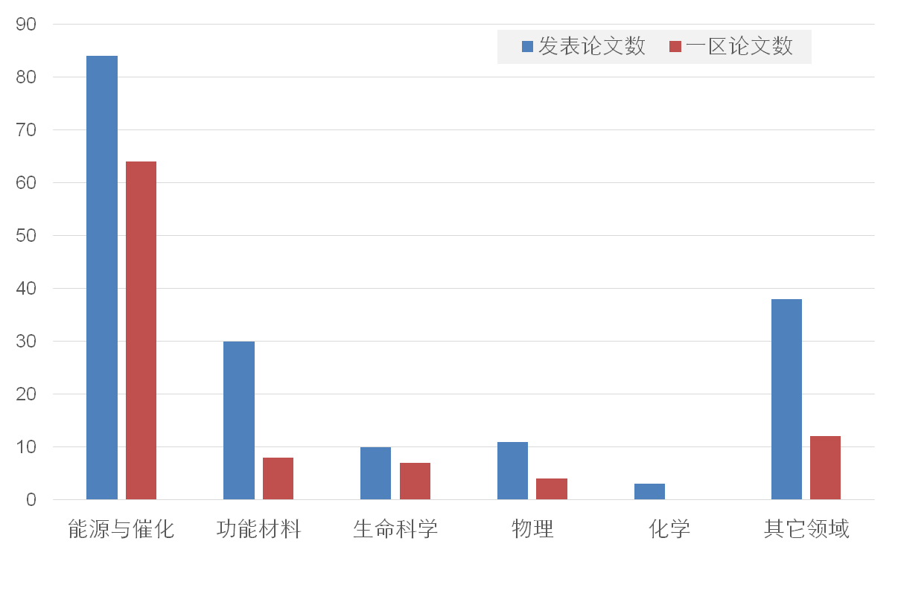
用户成果按领域分布

Slide 26
1
合肥光源运行总结
2
运行开放情况
3
恒流运行改造项目
4
小结

Slide 27
项目主要内容
辐射剂量监测系统
增加储存环大厅实验区的γ与中子辐射剂量监测点，纳入剂量联锁保护系统，保证实验区域的辐射安全
速调管走廊温控系统
原有分立式空调系统，随外界环境变化温度变化剧烈；系统可靠性差，经常性自动停机
新建温控系统，24小时不间断工作，控制温度剧烈变化
微波功率源系统
原有脉冲功率源系统监控分机经常误报警并联锁保护
原模拟低电平系统受到复杂电磁环境干扰
新建功率源系统监控分机，新建数字低电平系统
辐射安全门禁系统
原系统禁止在束流注入期间，人员进入储存环大厅实验区
修改门禁系统逻辑，满足恒流运行要求

Slide 28
项目进展情况
2016-07
项目正式启动，技术方案论证
2017-09
调制器监控分机改造完成
2017-09
辐射剂量监测系统改造完成
2018-01
速调管走廊温控系统改造完成
2018-06
微波低电平控制系统改造完成
2018-07
工艺测试

Slide 29
总体考核指标
不间断供光：
用户实验不因为束流注入而中断
I
束流流强稳定度：
控制在±1%以内
II

Slide 30
分系统考核指标
降低运行故障率，故障时间在总运行时间的1%以下
目的：增强恒流模式下机器运行可靠性
1
调制器系统
测量精度0.1º，控制精度0.25º
目的：为提高储存环注入效率，降低环厅辐射剂量创造有利条件
2
微波系统

Slide 31
分系统考核指标
速调管走廊内温度变化好于±1℃
目的：为改善注入器的稳定性，降低环厅辐射剂量创造有利条件
3
环境温控系统
恒流模式下，检测环厅人员工作区域辐射剂量，并用于辐射安全联锁
目的：严格遵守国家规定，确保工作人员辐射安全
4
剂量监测系统

Slide 32
总体考核指标
2018年7月2日至5日恒流实验中，实现不间断供光59小时

Slide 33
总体考核指标
设定运行流强上限为360 mA，流强下限为355 mA
实际流强变化为2.4 mA（标准差），流强的稳定度为±0.68%
恒流运行未对同步辐射用户实验产生干扰（红外站除外）
恒流运行模式下，束流流强稳定度好于1%

Slide 34
脉冲功率源系统
参考国际上同步辐射光源的惯例，以及合肥光源衰减模式下的运行经验，光源故障定义如下：
  储存环束流全部丢失或者大部分丢失，无法继续进行用户实验研究，需要重新注入束流
  注入器发生故障，导致恒流运行模式无法持续，储存环自动转入衰减运行模式，束流衰减到初始流强的1/2以下
由于故障发生的随机性，此项测试指标采用历史数据进行统计分析，得到测试结论。

Slide 35
脉冲功率源系统
自2017年9月起，合肥光源总计用于恒流运行实验的机器时间为433.08小时，其中故障时间和故障次数分别为5.85小时和11次，调制器系统发生的故障时间和故障次数分别为0小时和0次。

Slide 36
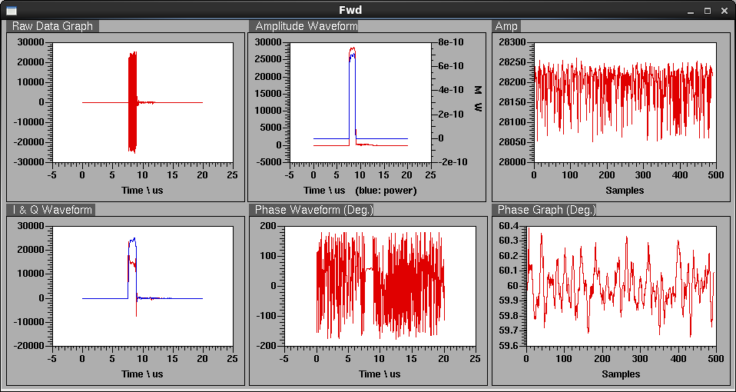
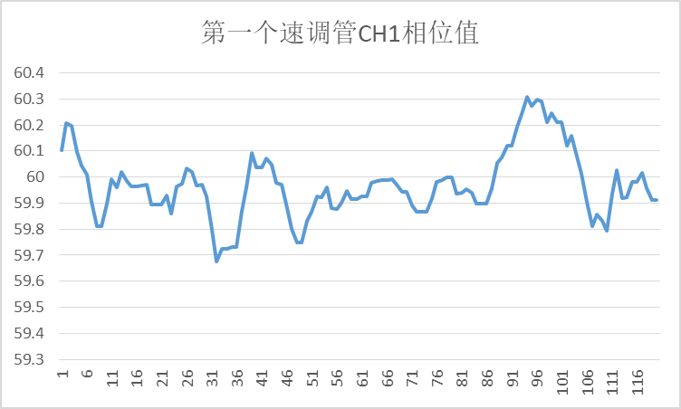
微波低电平系统
1号速调管PI控制反馈信号，脉宽为1.3us，右下角为速调管有功率时的平均相位值。
1号速调管2分钟120个平均相位值的折线图，经过计算得到其rmse值为0.13度，小于0.25度

Slide 37
微波低电平系统
根据8套速调管功率源在线测试，微波的相位抖动小于0.25度

Slide 38
辐射剂量监测
7月2日到7月5日恒流运行测试时间内，储存环厅实验区域各个测量点的γ辐射剂量率和中子剂量率的历史数据

Slide 39
辐射剂量监测
瞬时γ辐射剂量率最大数值为706 nSv/h，平均数值为152 nSv/h，折合2500小时供光时间内累计剂量为0.38 mSv
瞬时中子辐射剂量率最大数值为336 nSv/h，平均数值为13.1 nSv/h，折合到2500小时供光时间内累计剂量为0.0325 mSv
合计累计剂量为0.4125mSv，即按照人均年工作时间为2500小时计算，接受的累计剂量远小于国家的法律法规限值，也远小于项目最初的控制目标5mSv/year

Slide 40
速调管走廊温控系统
2018年5月8号到5月14号时间段内，各监测点的温度变化曲线

Slide 41
速调管走廊温控系统
测点编号 | 平均温度（℃） | 稳定度（rms） | 最大变化
1# | 22.6 | 0.19 | 0.57
2# | 22.0 | 0.20 | 0.58
3# | 22.6 | 0.19 | 0.56
4# | 22.8 | 0.16 | 0.49
5# | 23.1 | 0.17 | 0.51
6# | 22.6 | 0.20 | 0.56
7# | 22.4 | 0.19 | 0.54
8# | 22.8 | 0.18 | 0.61
测试时间内，8套速调管位置测点环境温度变化约为0.2℃（rms），最大温度变化小于1℃

Slide 42
第三方测试辐射安全测试
测试单位：核工业北京化工冶金研究院分析测试中心，中核化学计量检测中心
测试项目：γ射线剂量率，中子周围剂量当量率，中子累积剂量，γ环境累积剂量
测试仪器： γ射线剂量率：ERM-3421；中子周围剂量当量率：BH3105；剂量片

Slide 43
第三方测试辐射安全测试
测试布点：
56个γ与中子剂量率测点8个中子累计剂量率测点
41个γ累计剂量率测点

Slide 44
第三方测试辐射安全测试
各点测量结果（59小时内）
γ外照辐射剂量率范围为（0.07~0.36）µSv/h
中子周围剂量当量率为＜0.5 µSv/h。
中子累积剂量（<0.001~0.01) mSV
γ累积剂量（0.006~0.03）mSv
平均最大中子辐射剂量率：169 nSv/h
平均最大γ辐射剂量率：508 nSv/h
合计：1.69 mSv （折合2500小时）

Slide 45
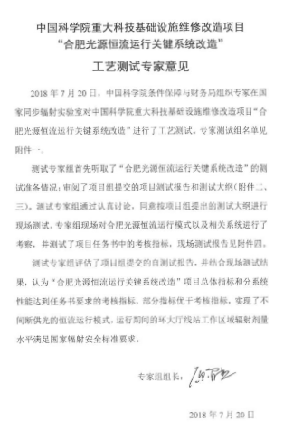
恒流运行改造工艺测试结果
经过近两年的努力，2018年7月20日，通过“合肥光源恒流运行关键系统改造”工艺测试。
专家意见：
测试专家组评估了项目组提交的自测试报告，并结合现场测试结果，认为“合肥光源恒流运行关键系统改造”项目总体指标和分系统性能达到任务书要求的考核指标，部分指标优于考核指标，实现了不间断供光的恒流运行模式，运行期间的环大厅线站工作区域辐射剂量水平满足国家辐射安全标准要求。
合肥光源恒流运行模式于2018年7月25日投入运行！

Slide 46
1
合肥光源运行总结
2
运行开放情况
3
恒流运行改造项目
4
小结

Slide 47
小结
完成了2017-2018年度运行计划
所有线站运行稳定，用户开放成果显著
恒流运行关键系统改造项目顺利通过工艺测试
下半年正式恒流运行，将面临新的挑战

Slide 48

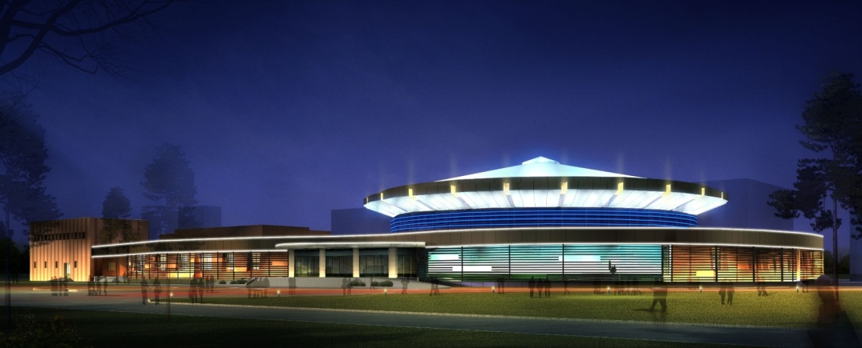
谢谢大家！

